Slide 1
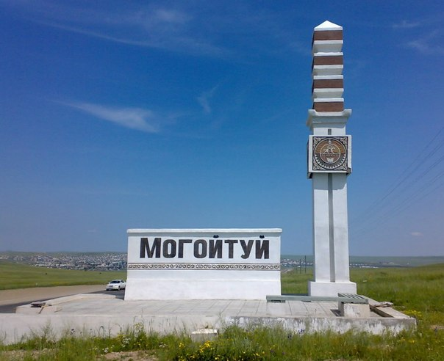
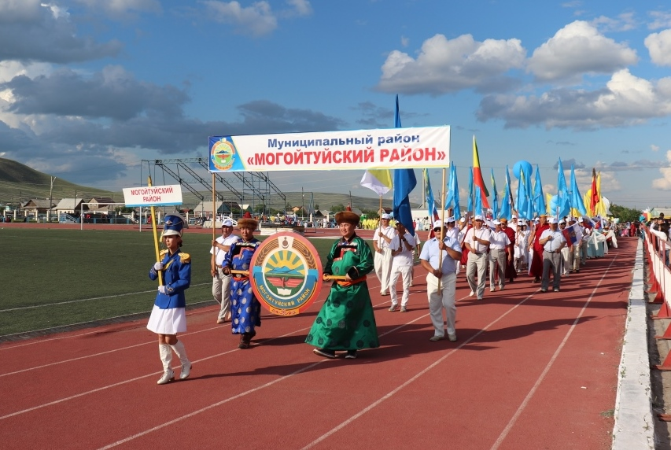
БЮДЖЕТ ДЛЯ ГРАЖДАН
Принят решением Совета муниципального района «Могойтуйский район»
«О бюджете муниципального района «Могойтуйский район» на 2023 год и плановый период 2024 и 2025 годы» № 27-94 от 27.12.2022 г.

Slide 2
Что такое «Бюджет для граждан»
«Бюджет для граждан» – информационный сборник, который познакомит население Могойтуйского района с основными положениями главного финансового документа района.
В сборнике в доступной форме представлено описание доходов, расходов бюджета и их структуры, приоритетные направления расходования бюджетных средств, объёмы бюджетных ассигнований, направляемых на финансирование социально-значимых мероприятий в сфере образования, жилищно-коммунального хозяйства, социальной политики, культуры и в других сферах.
«Бюджет для граждан» нацелен на широкий круг пользователей – всех граждан Могойтуйского района, интересы которых в той или иной мере затронуты местным бюджетом.
Представляем Вам информационную брошюру «Бюджет для граждан», составленную на основе решения Совета муниципального района «Могойтуйский район» «О бюджете муниципального района «Могойтуйский район на 2023 год и плановый период 2024 и 2025 годы».

Slide 3
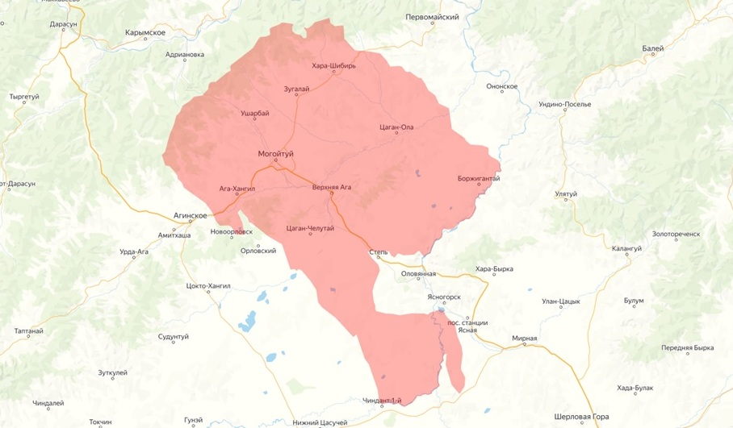
Могойтуйский район расположен в южной части Восточного Забайкалья, в междуречье Онона и Ингоды, граничит с Агинским, Ононским, Шилкинским, Карымским и Оловяннинским районами.
Мого́йтуйский райо́н (бур. Могойтын аймаг) — административно-территориальная единица (район) и муниципальное образование (муниципальный район) Агинского Бурятского округа в Забайкальском крае России.
Административный центр — посёлок городского типа Могойтуй.
Как административная единица Агинского округа образован 8 декабря 1942 года Указом Президиума Верховного Совета РСФСР. В его состав вошли 8 сельсоветов, переданных из Агинского района.
Территория — 6,3 тыс. км²; представляет собой равнины и плоскогорья, 12 % из них покрыто лесами и кустарниками. На территории района есть памятники природы, охраняемые государством: Боржигантайская воронка, гора Хан-Уула, пещера Хээтэй, у села Нуринск — палеонтологические остатки древнего моря, памятники Бурхатуйской культуры. Много лечебных источников. По территории района проходит ветка Транссибирской железнодорожной магистрали, соединяющая центр России со странами Восточной Азии: с странами КНР (Маньчжурия), КНДР, Монголия.
В состав района входят 15 муниципальных образований: городское поселение «Могойтуй» и 14 сельских поселений – «Ага-Хангил», «Догой», «Ушарбай», «Зугалай», «Хара-Шибирь», «Ортуй», «Кусоча», «Цаган-Ола», «Усть-Нарин», «Боржигантай», «Цугол», «Нуринск», «Хила», «Цаган-Челутай», 39 населенных пунктов.

Slide 4
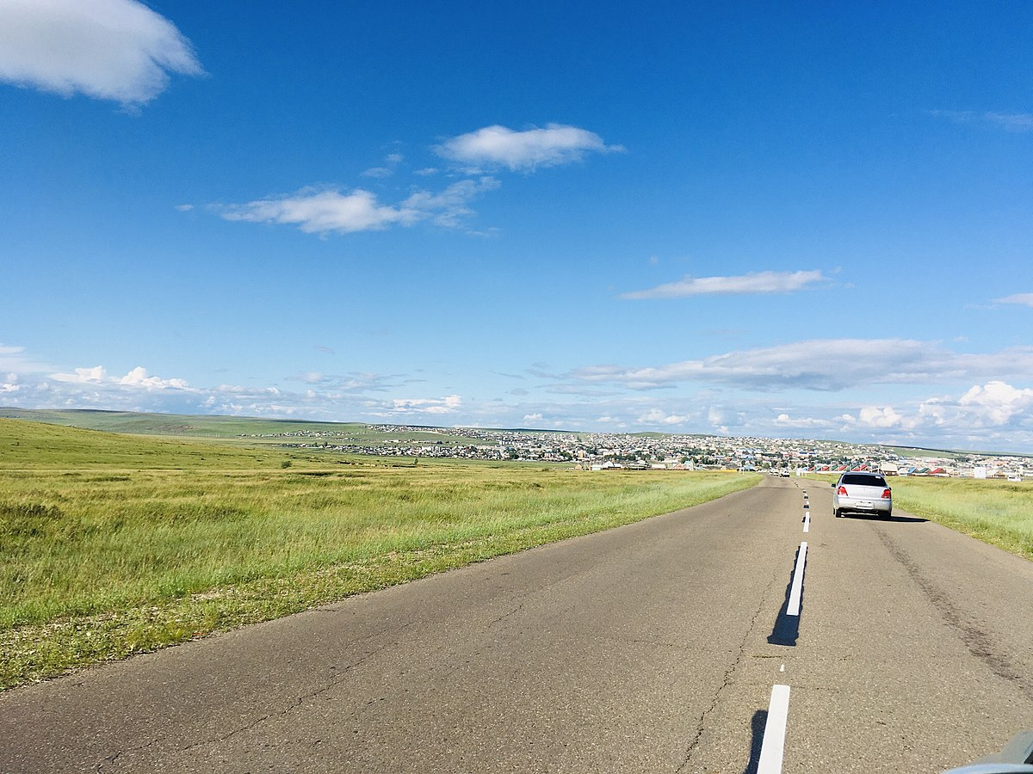
ИНСТИТУТЫ
Бюджетный кодекс Российской Федерации – основной документ, регулирующий отношения, связанные с формированием и исполнением бюджетов, государственными и муниципальными заимствованиями, долгом.
Плановый период - два финансовых года, следующие за очередным финансовым годом.
Бюджет – это форма образования и расходования фонда денежных средств, предназначенных для финансового обеспечения задач и функций государства и местного самоуправления.
Как правовой акт бюджет – это основной финансовый план образования, распределения и использования централизованного денежного фонда муниципального образования, утверждаемый соответствующим представительным органом власти.
Бюджетные ассигнования – денежные средства, предусмотренные законом (решением) о бюджете, направленные на различные виды расходов.
Сводная бюджетная роспись – документ, который составляется и ведется финансовым органом (органом управления государственным внебюджетным фондом) в соответствии с Бюджетным кодексом Российской Федерации в целях организации исполнения бюджета по расходам бюджета и источникам финансирования дефицита бюджета.
Бюджетные обязательства – обязательства, предусмотренные законом (решением) о бюджете, подлежащие исполнению в соответствующем финансовом году.
Текущий финансовый год - год, в котором осуществляется исполнение бюджета, составление и рассмотрение проекта бюджета на очередной финансовый год (очередной финансовый год и плановый период).
Очередной финансовый год - год, следующий за текущим финансовым годом.

Slide 5
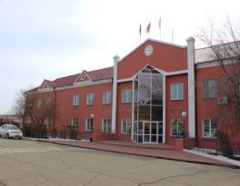
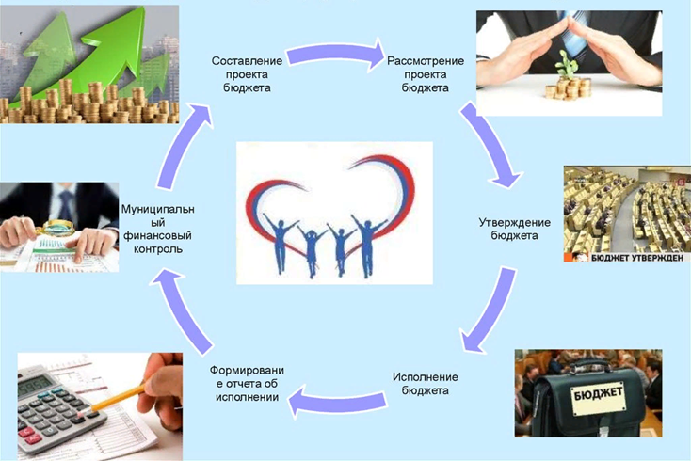
Бюджетный процесс
Бюджетный процесс – регламентируемая законодательством РФ деятельность органов местного самоуправления и иных участников бюджетного процесса по составлению и рассмотрению проекта бюджета, утверждению и исполнению бюджета, контролю за исполнением бюджета.
Бюджетный процесс в муниципальном районе «Могойтуйский район» регулируется решением Совета от 20.06.2016 г. № 11-58
«Об утверждении Положения о бюджетном процессе
в муниципальном районе «Могойтуйский район»
Финансовый орган администрации муниципального района «Могойтуйский район»
Администрация муниципального района «Могойтуйский район»
Глава администрации муниципального района «Могойтуйский район»
Совет муниципального района «Могойтуйский район»
Стадии бюджетного процесса
Органы муниципального финансового контроля
Получатели бюджетных средств
Главные администраторы (администраторы) источников финансирования дефицита бюджета
Главные администраторы (администраторы) доходов бюджета
Главные распорядители (распорядители) бюджетных средств

Slide 6
Основные направления бюджетной и налоговой политики
Повышение собираемости налоговых и неналоговых платежей в местный бюджет, сокращение задолженности и недоимки путем работы межведомственной комиссии по «легализации» заработной платы, сокращение недоимки и обеспечению поступления платежей в бюджет.
Совершенствование работы по повышению эффективности управления и увеличению доходов от использования муниципальной собственности.
Эффективное и экономное использование бюджетных средств.
Реализация проектов с привлечением софинансирования из бюджетов других уровней.
Обеспечение рационального использования топливно-энергетических ресурсов за счет реализации энергосберегающих мероприятий и повышения энергетической эффективности экономики района.
Повышение качества человеческого капитала.
Повышение эффективности предоставления муниципальных услуг в условиях сохранения темпов роста расходов бюджетов на их оказание.
Обеспечение выполнения ключевых и целевых показателей муниципальных программ.
Все решения в процессе исполнения местного бюджета должны приниматься и реализовываться максимально оперативно, а принятие бюджетных обязательств должно осуществляться в строгом соответствии с законодательством Российской Федерации.
Проведение взвешенной долговой политики.
Недопущение роста просроченной кредиторской задолженности по принятым обязательствам.
Совершенствование системы межбюджетных отношений и качества управления муниципальными финансами.

Slide 7
Прогноз социально-экономического развития муниципального района
Прогноз социально-экономического развития муниципального района - научно обоснованное представление о направлениях и результатах раз­вития муниципального образования, определение параметров его состояния в определенный период в будущем.
Прогноз социально-экономического развития муниципального образования представляет собой систему научно обосно­ванных количественных и качественных характеристик темпов и пропорций развития муниципального образования, динамики и структуры производства товаров и услуг, демографических и социальных показателей, баланса ресурсов производства и потребления в планируемом периоде.

Slide 9
Доходы бюджета района
Доходы бюджета - поступающие в бюджет денежные средства, за исключением средств, являющихся в соответствии с Бюджетным Кодексом источниками финансирования дефицита бюджета.

Slide 10
Структура доходов бюджета района

Slide 11
Основные характеристики бюджета муниципального района «Могойтуйский район» на 2023 год и плановый период 2024 и 2025 годов (в тыс.руб.)
Наименование | Факт 2022 год | Прогноз 2023 год | Прогноз 2024 год | Прогноз 2025 год
Доходы | 1 172 495,4 | 1 016 185,5 | 874 627,89 | 941 421,8
Расходы | 1 181 522,5 | 1 016 185,5 | 874 627,89 | 941 421,8
Источники финансирования дефицита бюджета | +9057,0 | 0,0 | 0,0 | 0,0
+ Профицит / - Дефицит | - 9057,0 | 0,0 | 0,0 | 0,0
2024
в млн.руб.
Бюджет муниципального района «Могойтуйский район» на 2023 год и на плановый период 2024 и 2025 годов разработан на основании прогноза социально-экономического развития муниципального района «Могойтуйский район», основных направлений бюджетной и налоговой политики, муниципальных программ муниципального района «Могойтуйский район».
2023
2025
Доходы
Расходы
Дефицит

Slide 12
Структура доходов бюджета МР «Могойтуйский район» в 2023-2025 годах
всего доходов в
2023 году
1 016 185,47
тыс. руб.
в 2024 году
874 627,89
тыс. руб.
в 2025 году
941 421,80
тыс. руб.
0,4 %
Неналоговые доходы
Аренда земли
Аренда имущества
Продажа имущества
Плата за негативное воздействие на окружающую среду
Штрафы
Прочие неналоговые доходы
25,3%
Налоговые доходы
НДФЛ
УСН
ЕНВД
ЕСХН
Патентная система
Госпошлина
74,3%
Безвозмездные поступления
Дотации
Субсидии
Субвенции
Иные межбюджетные трансферты

Slide 13
Налоги, уплачиваемые жителями муниципального района «Могойтуйский район в местный бюджет
Ставка налога 13%
В отдельных случаях:
35 % - в отношении стоимости выигрышей, призов, процентных доходов по вкладам в банках и т.д.
30 % - в отношении доходов, получаемых физическими лицами, не являющимися резидентами
15 % - в виде дивидендов, полученных нерезидентами от долевого участия в деятельности российских организаций
9 % - в отношении доходов в виде процентов по облигациям с ипотечным покрытием
Налог на имущество -100 %
Имущественные налоги
Налог на доходы физических лиц
Глава 23 НК РФ
Налоговые
вычеты
Прочие налоговые и неналоговые платежи
Земельный налог – 100 %
Государственная пошлина, штрафы

Slide 14
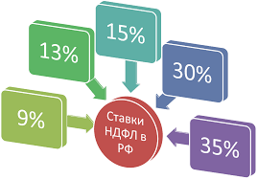
Налоговые доходы (руб.)
Налоговые доходы бюджета - это доходы от предусмотренных законодательством Российской Федерации о налогах и сборах федеральных налогов и сборов, в том числе от налогов, предусмотренных специальными налоговыми режимами, региональных и местных налогов, а также пеней и штрафов по ним. (тыс.руб.)
 | Наименование налога, сбора | 2021г (отчет) | 2022г (факт) | 2023г (план) | % 2023г к 2021г | %2023г к 2022г | 2024г (прогноз) | 2025г (прогноз) | Норматив отчислений
 | НДФЛ | 197502,6 | 196955,8 | 229742,4 | 116,3 | 116,6 | 242800,2 | 252512,2 | 15% - НДФЛ установлен решением, подлежащий зачислению в бюджет района
2 | Акцизы | 14718,3 | 17647,4 | 15850,37 | 107,7 | 89,8 | 16435,0 | 17856,0 | 20% подлежащих зачислению в бюджет субъекта Российской Федерации
3 | Налог, взимаемый с налогоплательщиков, выбравших в качестве объекта налогообложения доходы | 4699,6 | 6765,9 | 5941,0 | 126,4 | 87,8 | 6300,0 | 6300,0 | 100%
 | Единый сельскохозяйственный налог | 238,9 | 336,3 | 352,0 | 147,3 | 104,7 | 352,0 | 352,0 | 50%
 | Налог, взимаемый в связи с применением патентной системы налогообложения | 2088,3 | 1705,5 | 2000,0 | 95,8 | 117,3 | 2600,0 | 2700,0 | 100 %

Slide 15
№ п/п | Наименование налога, сбора | 2021г (отчет) | 2022г (факт) | 2023г (план) | % 2023г к 2021г | %2023г к 2022г | 2024г (прогноз) | 2025г (прогноз) | Норматив отчислений
 | Государственная пошлина | 3213,4 | 3521,0 | 2995,0 | 93,2 | 85,0 | 2970,0 | 2970,0 | 100%
 | ИТОГО | 222461,1 | 226931,9 | 256880,77 | 115,47 | 113,2 | 271457,2 | 282690,2
НДФЛ, акцизы, налоги на совокупный доход (УСН, ЕСХН, Патент),
госпошлина

Slide 16
Неналоговые доходы (руб.)
Неналоговые доходы – это доходы, получаемые в виде платы за пользование муниципальным имуществом, либо компенсации за оказанные услуги юридическим или физическим лицам, штрафы, санкции, возмещение ущерба и прочие неналоговые доходы.
 | Наименование налога, сбора | 2021г (отчет) | 2022г (факт) | 2023г (план) | % 2023г к 2021г | %2023г к 2022г | 2024г (прогноз) | 2025г (план) | Норматив отчислений
 | Проценты, полученные от предоставления бюджетных кредитов | 5,1 | 44,3 | - | - | - | - | - | 100%
 | Доходы от арендной платы за земельные участки | 529,4 | 1083,4 | 850,0 | 160,6 | 78,5 | 938,0 | 938,0 | 100%
 | Доходы от сдачи в аренду имущества | 1416,5 | 691,0 | 500,0 | 35,3 | 72,4 | - | - | 100%
 | Платежи от прибыли МУП | 34,75 | 69,25 | 50,0 | 143,9 | 72,2 | - | - | 100%
 | Плата за негативное воздействие на окружающую среду | 123,8 | 215,9 | 150,0 | 121,2 | 69,5 | 146,0 | 146,0 | 60%
 | Доходы от продажи земельных участков | 29,9 | 54,7 | 155,0 | 518,4 | 283,4 | 200,0 | 200,0 | 100%
 | Доходы от реализации имущества | 108,65 | 15,0 | - | - | - | - | - | 100%
 | Штрафы, санкции, возмещение ущерба | 2437,3 | 2832,9 | 2600,0 | 106,7 | 91,8 | 1700,0 | 1700,0 | 100%
 | Прочие неналоговые доходы | 818,9 | 569,3 | 325,0 | 39,7 | 57,1 | 200,0 | 200,0 | 100%
ИТОГО: |  | 1 144 656,5 | 1 172 495,4 | 1 016 185,5 | 88,8 | 86,7 | 874 627,9 | 941 421,8

Slide 17
Расходы бюджета района
Расходы бюджета - денежные средства выплачиваемые из бюджета в целях обеспечения задач и функций государства и местного самоуправления.
Формирование расходов осуществляется в соответствии с расходными обязательствами, законодательно закрепленными за соответствующими уровнями бюджета.
Направления формирования расходов бюджета района:
- обеспечение финансированием действующих расходных обязательств. Принятие новых расходных обязательств должно проводиться с учетом их эффективности и возможных сроков и механизмов реализации в пределах имеющихся ресурсов.;
совершенствование муниципального управления, выполнение планов мероприятий по реализации национальных проектов и муниципальных целевых программ;
оптимизации расходов на содержание муниципальных учреждений района, привлечения средств от приносящей доход деятельности;
совершенствование системы закупок товаров, работ, услуг для обеспечения муниципальных нужд;
развитие механизмов взаимодействия органов местного самоуправления района и жителей района за счет их участия в решении вопросов местного значения в рамках практики инициативного бюджетирования;
продолжение работы по снижению (недопущению образования) просроченной кредиторской задолженности;
Принципы формирования расходов бюджета- по разделам (подразделам)
функциональной структуры
Общегосударственные вопросы
Национальная оборона
Национальная безопасность и правоохранительная деятельность
Межбюджетные трансферты
Здравоохранение
Национальная экономика
Жилищно-коммунальное хозяйство
Образование
Культура, кинематография
Социальная политика
Физкультура и спорт
Средства массовой информации

Slide 18
Сведения о расходах (тыс.руб.)
Раздел, подраздел | Наименование | 2021г (отчет) | 2022г (факт) | 2023г (план) | % 2023г к 2021г | %2023г к 2022г | 2024г (прогноз) | 2025г (прогноз)
0100 | Общегосударственные расходы | 42992,6 | 46396,5 | 24880,5 | 57,9 | 53,6 | 31650,2 | 29882,1
0102 | Функционирование высшего должностного лица субъекта Российской Федерации и муниципального образования | 1474,1 | 2093,8 | 1152,1 | 78,2 | 55,0 | 1238,5 | 1238,5
0103 | Функционирование законодательных (представительных) органов государственной власти и представительных органов муниципальных образований | 843,3 | 742 | 687,3 | 81,5 | 92,6 | 675,2 | 675,2
0104 | Функционирование Правительства Российской Федерации, высших исполнительных органов государственной власти субъектов Российской Федерации, местных администраций | 13532,6 | 16076,7 | 12133,4 | 89,7 | 75,5 | 12530,7 | 12530,7
0105 | Судебная система | 0 | 123,8 | 3 | 0,0 | 2,4 | 3,5 | 2,9
0106 | Обеспечение деятельности финансовых, налоговых и таможенных органов и органов финансового (финансово-бюджетного) надзора | 6242,1 | 7483,2 | 6217,8 | 99,6 | 83,1 | 6733,9 | 6790,4
0111 | Резервные фонды | - | - | 200 | - | - | 200 | 200
0113 | Другие общегосударственные вопросы | 20900,5 | 19877 | 4486,9 | 21,5 | 22,6 | 10268,4 | 8444,4
0300 | Национальная безопасность и правоохранительная деятельность | 4007,1 | 4564,2 | 3098,2 | 77,3 | 67,9 | 3290,5 | 3290,5
0309 | Гражданская оборона | 3896,4 | 3924 | 2973,2 | 76,3 | 75,8 | 3165,5 | 3165,5
0310 | Защита населения и территории от чрезввычайных ситуаций природного и техногенного ъарактера, пожарная безопасность | 50 | 130,5 | 50 | 100,0 | 38,3 | 50 | 50
0314 | Другие вопросы в области национальной безопасности и правоохранительной деятельности | 60,7 | 509,7 | 75 | 123,6 | 14,7 | 75 | 75
0400 | Национальная экономика | 46216,3 | 32087,7 | 33651,53 | 72,8 | 104,9 | 55377,3 | 20479,6
0401 | Топливно-энергетический комплекс | 50 | 50 | 50 | 100,0 | 100,0 | 50 | 50
0405 | Сельское хозяйство и рыболовство | 769,8 | 2771,5 | 2651,2 | 344,4 | 95,7 | 1980,3 | 2473,6
0409 | Дорожное хозяйство (дорожные фонды) | 45289,7 | 27701,2 | 30850,33 | 68,1 | 111,4 | 53247 | 17856
0412 | Другие вопросы в области национальной экономики | 106,8 | 1565 | 100 | 93,6 | 6,4 | 100 | 100

Slide 19
Раздел, подраздел | Наименование | 2021г (отчет) | 2022г (оценка) | 2023г (план) | % 2023г к 2021г | %2023г к 2022г | 2024г (прогноз) | 2025г (прогноз)
0500 | Жилищно – коммунальное хозяйство | 27073,8 | 38113,7 | 11186,7 | 140,8 | 29,4 | 9606,2 | 11322,8
0502 | Коммунальное хозяйство | 11516,6 | 3799 | 7452,6 | 33,0 | 196,2 | 5236 | 6952,6
0503 | Благоустройство | 11798,6 | 28901,5 | 250 | 245,0 | 0,9
0505 | Другие вопросы в области жилищно-коммунального хозяйства | 3758,6 | 5413,2 | 3484,1 | 144,0 | 64,4 | 4370,2 | 4370,2
0700 | Образование | 848611,3 | 858291,8 | 760611,4 | 101,1 | 88,6 | 655920,9 | 761831,1
0701 | Дошкольное образование | 219600,4 | 217839,8 | 182099,4 | 99,2 | 83,6 | 137036,7 | 157836
0702 | Общее образование | 556216,2 | 549307,2 | 517737,8 | 98,8 | 94,3 | 462285,5 | 544391,3
0703 | Дополнительное образование детей | 50647,9 | 64974,8 | 36449,1 | 128,3 | 56,1 | 34329,9 | 35072,5
0707 | Молодежная политика | 8769,5 | 7343,7 | 9209,6 | 83,7 | 125,4 | 7324,8 | 8860,2
0709 | Другие вопросы в области образования | 13377,3 | 18826,3 | 15115,5 | 140,7 | 80,3 | 14944 | 15671,1
800 | Культура, кинематография | 50514,4 | 75067,3 | 53352,5 | 148,6 | 71,1 | 40986,2 | 40986,2
0801 | Культура | 45367,8 | 70501,3 | 49362,5 | 155,4 | 70,0 | 36695,7 | 36695,7
0804 | Другие вопросы в области культуры, кинематографии | 5146,6 | 4566 | 3990 | 88,7 | 87,4 | 4290,5 | 4290,5
0900 | Здравоохранение | 0 | 29,96 | 30 | 0,0 | 100,1 | 0 | 0
0909 | Другие вопросы в области здравоохранения | 0 | 29,96 | 30 | 0,0 | 100,1 | 30 | 30
1000 | Социальная политика | 27450,1 | 32873,9 | 31342,1 | 119,8 | 95,3 | 25799,7 | 30293
1001 | Пенсионное обеспечение | 2499,7 | 2778,3 | 3699,2 | 111,1 | 133,1 | 3699,2 | 3699,2
1003 | Социальное обеспечение | 1183,1 | 2104,3 | 411,9 | 177,9 | 19,6 | 690,3 | 763,2
1004 | Охрана семьи и детства | 23407,3 | 27157,4 | 26771 | 116,0 | 98,6 | 21410,2 | 25830,6
1006 | Другие вопросы в области социальной политтики | 360 | 833,9 | 460 | 231,6 | 55,2
1100 | Физическая культура и спорт | 15958,4 | 14220,4 | 10946,5 | 89,1 | 77,0 | 8221,5 | 8221,5
1102 | Массовый спорт | 15958,4 | 14220,4 | 10946,5 | 89,1 | 77,0 | 8221,5 | 8221,5
1200 | Средства массовой информации | 0 | 1012 | 902 |  | 89,1 | 0 | 0
1202 | Периодическая печать и издательство |  | 1012 | 902 |  | 89,1 | 902 | 902
1400 | Межбюджетные трансферты общего характера | 84285,9 | 78895,1 | 71612,6 | 93,6 | 90,8 | 42834,4 | 33823,1
1401 | Дотации на выравнивание бюджетной обеспеченности муниципальных образований | 38760,2 | 56060,2 | 71612,6 | 144,6 | 127,7 | 42834,4 | 33823,1
1402 | Иные дотации | 31195,4 | 5685,7 | 0 | 18,2 | 0,0 | 0 | 0
1403 | Прочие межбюджетные трансферты общего характера | 14330,3 | 17149,2 | 0 | 119,7 | 0,0 | 0 | 0

Slide 20
Структура расходов бюджета муниципального района «Могойтуйский район» на 2023 год и плановый период 2024 и 2025 годов
Наименование | 2023 | 2024 | 2025
Общегосударственные вопросы | 39 451,9 | 32 942,2 | 31 534,0
Национальная безопасность и правоохранительная деятельность | 3 098,2 | 3 290,5 | 3 290,5
Национальная экономика | 33 651,5 | 55 377,4 | 20 479,6
Жилищно-коммунальное хозяйство | 11 186,7 | 9 606,2 | 11 322,8
Образование | 754 355,7 | 648 175,7 | 754 085,9
Культура, кинематография | 59 608,2 | 48 731,4 | 48 731,4
Здравоохранение | 30,0 | 0,0 | 0,0
Социальная политика | 31 342,1 | 25 439,6 | 29 932,9
Физическая культура и спорт | 10 946,5 | 8 221,5 | 8 221,5
СМИ | 902,0 | 0,0 | 0,0
Межбюджетные трансферты общего характера бюджетам поселений | 71 612,6 | 42 843,4 | 33 823,1
ВСЕГО | 1 016 185,5 | 874 627,9 | 941 421,8

Slide 21
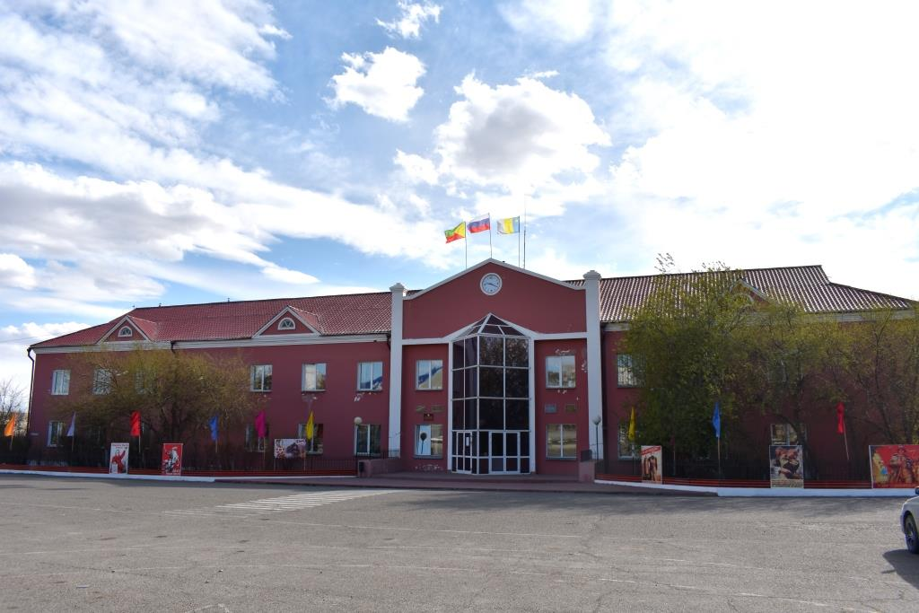
РАСХОДЫ НА ОБЩЕГОСУДАРСТВЕННЫЕ ВОПРОСЫ
Направление расходов | 2023 | 2024 | 2025
РУКОВОДСТВО И УПРАВЛЕНИЕ В СФЕРЕ УСТАНОВЛЕННЫХ ФУНКЦИЙ ОРГАНОВ МЕСТНОГО САМОУПРАВЛЕНИЯ МУНИЦИПАЛЬНОГО РАЙОНА обеспечение деятельности главы района, совета района, администрации района и её структурных подразделений | 20190,6 | 21178,3 | 21594,4
ОСУЩЕСТВЛЕНИЕ ПЕРЕДАННЫХ ПОЛНОМОЧИЙ Российской Федерации по составлению (изменению) списков кандидатов в присяжные заседатели федеральных судов общей юрисдикции в Российской Федерации | 3,0 | 3,5 | 2,9
РЕЗЕРВНЫЕ ФОНДЫ | 200 | 200 | 200
ДРУГИЕ ОБЩЕГОСУДАРСТВЕННЫЕ ВОПРОСЫ финансовое обеспечение деятельности муниципальных учреждений мероприятия в установленной сфере деятельности | 19058,34 | 11560,4 | 9736,7
Всего по разделу «Общегосударственные вопросы) | 39451,94 | 32942,2 | 31534

Slide 22
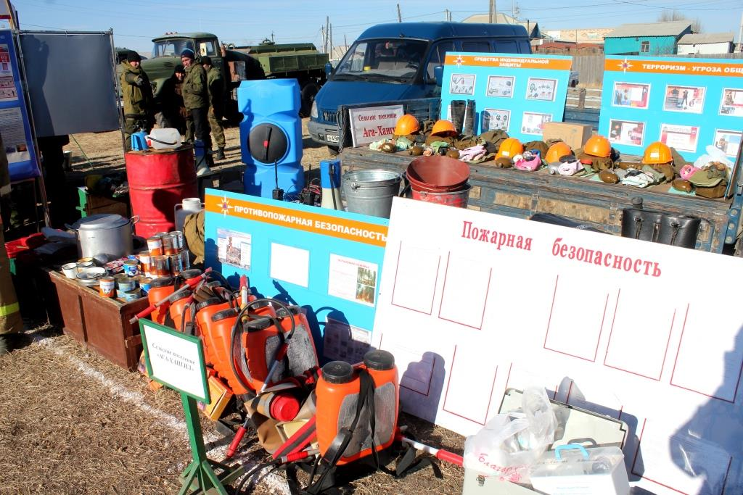
Расходы на национальную безопасность и правоохранительную деятельность
Направление расходов | 2022 | 2023 | 2024
Гражданская оборона Содержание единой дежурно-диспетчерской службы района МЦП «Обеспечение пожарной безопасности и безопасности людей на водных объектах МЦП «Безопасность дорожного движения в муниципальном районе "Могойтуйский район" МЦП «Профилактика правонарушений и преступлений на территории "Могойтуйского района" | 3098,2 | 3290,5 | 3290,5

Slide 23
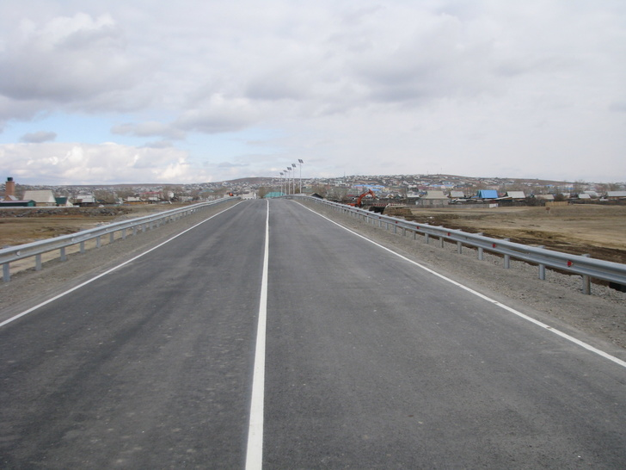
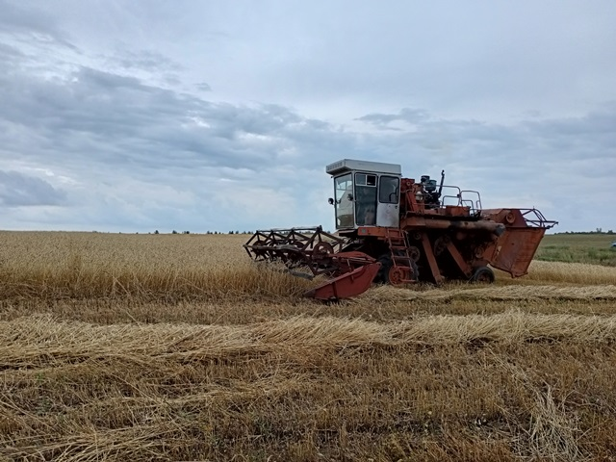
РАСХОДЫ НА НАЦИОНАЛЬНУЮ ЭКОНОМИКУ
Направление расходов | 2023 | 2024 | 2025
ОБЩЕЭКОНОМИЧЕСКИЕ ВОПРОСЫ Муниципальная целевая программа «Организация общественных работ» | 50,0 | 50,0 | 50,0
СЕЛЬСКОЕ ХОЗЯЙСТВО Муниципальная целевая программа «Поддержка и развитие АПК» Организация и проведение мероприятий по содержанию безнадзорных животных Реализация мероприятий на проведение кадастровых работ по образованию земельных участков, занятых скотомогильниками | 2651,2 | 1980,3 | 2473,6
ДОРОЖНОЕ ХОЗЯЙСТВО (ДОРОЖНЫЕ ФОНДЫ) Расходы на осуществление дорожной деятельности в отношении автомобильных дорог общего пользования местного значения за счет дорожного фонда района | 30850,33 | 53247 | 17856
ДРУГИЕ ВОПРОСЫ В ОБЛАСТИ НАЦИОНАЛЬНОЙ ЭКОНОМИКИ Муниципальная целевая программа по развитию земельных отношений в районе Мероприятия, предусмотренные муниципальной программой «Поддержка и развитие малого предпринимательства» | 100,0 | 100,0 | 100,0
ВСЕГО | 33651,33 | 55373,3 | 20479,6

Slide 24
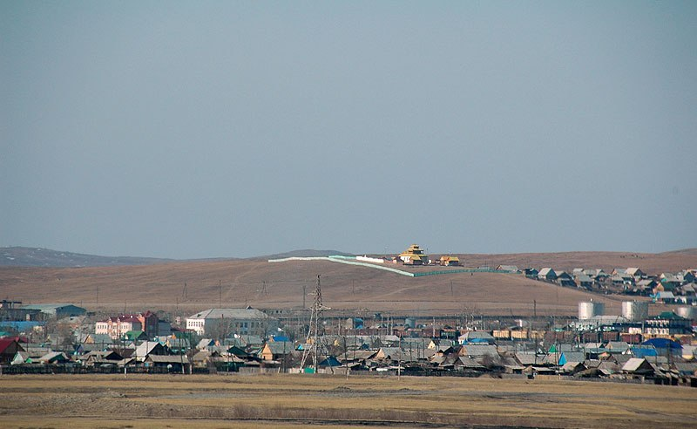
РАСХОДЫ НА ЖИЛИЩНО-КОММУНАЛЬНОЕ ХОЗЯЙСТВО
Направление расходов | 2023 | 2024 | 2025
ДРУГИЕ ВОПРОСЫ В ОБЛАСТИ ЖИЛИЩНО-КОММУНАЛЬНОГО ХОЗЯЙСТВА Муниципальная целевая программа «Модернизация объектов коммунальной инфраструктуры» Муниципальная целевая программа "Энергосбережение и повышение энергетической эффективности в муниципальном районе "Могойтуйский район" МЦП «Комплексное развитие системы коммунальной инфраструктуры» МЦП «Развитие территориального общественного самоуправления» Другие вопросы в области ЖКХ | 11186,7 | 9606,2 | 11322,8
ВСЕГО | 11186,7 | 9606,2 | 11322,8

Slide 25
РАСХОДЫ НА ОБРАЗОВАНИЕ
Направление расходов | 2023 | 2024 | 2025
ДОШКОЛЬНОЕ ОБРАЗОВАНИЕ финансовое обеспечение учреждений дошкольного образования | 182 099,4 | 137 036,7 | 157 836,0
ОБЩЕЕ ОБРАЗОВАНИЕ финансовое обеспечение получения общего образования школах района | 517 737,8 | 462 285,49 | 544 391,3
ДОПОЛНИТЕЛЬНОЕ ОБРАЗОВАНИЕ ДЕТЕЙ финансовое обеспечение деятельности учреждений дополнительного образования детей | 30 193,4 | 26 584,7 | 27 327,3
МОЛОДЕЖНАЯ ПОЛИТИКА мероприятия по отдыху и оздоровлению детей и молодежи мероприятия , установленные муниципальной программой «МЦП "Развитие молодежной политики в муниципальном районе "Могойтуйский район» и МЦП "Организация отдыха, оздоровления и временной трудовой занятости детей и подростков" | 9209,6 | 7 324,8 | 8 860,2
ДРУГИЕ ВОПРОСЫ В ОБЛАСТИ ОБРАЗОВАНИЯ содержание отдела бухгалтерского учета, методкабинета, аппарата управления образования, деятельность по опеке и попечительству | 15 115,5 | 14 944,0 | 15 671,1
ВСЕГО по разделу «Образование» | 754 355,7 | 648 175,69 | 754 085,9
Доля расходов на образование в общем объеме расходов по годам

Slide 26
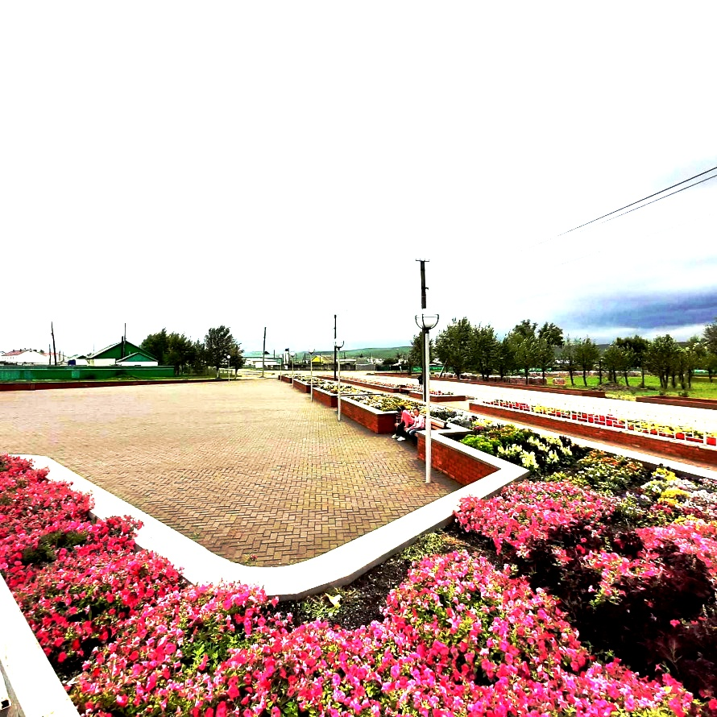
РАСХОДЫ НА КУЛЬТУРУ
Направление расходов | 2023 | 2024 | 2025
КУЛЬТУРА финансовое обеспечение муниципальных учреждений района (Дома культуры, библиотеки) | 49 362,5 | 36695,7 | 36695,7
Дополнительное образование детей (Детская школа искусств) | 6 255,7 | 7745,2 | 7745,2
ДРУГИЕ ВОПРОСЫ В ОБЛАСТИ КУЛЬТУРЫ, КИНЕМАТОГРАФИИ финансовое обеспечение сектора организационной, методической работы и взаимодействия с муниципальными учреждениями культуры района и отдела бухгалтерского учета Управления культуры | 3 990,0 | 4 290,5 | 4 290,5
ВСЕГО | 59 608,2 | 48 731,4 | 48 731,4

Slide 27
РАСХОДЫ НА ЗДРАВООХРАНЕНИЕ
И ПЕРИОДИЧЕСКУЮ ПЕЧАТЬ
Направление расходов | 2023 | 2024 | 2025
ЗДРАВООХРАНЕНИЕ МЦП Неотложные меры борьбы с туберкулезом в муниципальном районе "Могойтуйский район" на 2022-2026 годы" | 30,0 | 30,0 | 30,0
ПЕРИОДИЧЕСКАЯ ПЕЧАТЬ Издание газеты «Местное время» | 902,0 | 902,0 | 902,0
ВСЕГО | 923,0 | 923,0 | 923,0

Slide 28
РАСХОДЫ НА СОЦИАЛЬНУЮ ПОЛИТИКУ
Направление расходов | 2023 | 2024 | 2025
ПЕНСИОННОЕ ОБЕСПЕЧЕНИЕ ежемесячная доплата к трудовой пенсии по старости (инвалидности) лицам, замещающим должности муниципальной службы | 3699,2 | 3699,2 | 3699,2
ТРАНСПОРТ Предоставление субсидии на возмещение части затрат перевозчикам, осуществляющих работы, связанные с осуществлением регулярных перевозок пассажиров по регулярным тарифам по муниципальным маршрутам на территории муниципального района | 411,9 | 330,2 | 330,2
ОХРАНА СЕМЬИ И ДЕТСТВА На воспитание и обучение детей-инвалидов в муниципальных дошкольных образовательных учреждениях Компенсация части родительской платы за содержание ребенка в государственных и муниципальных образовательных учреждениях, реализующих основную общеобразовательную программу Назначение и выплата ежемесячных денежных средств на содержание детей-сирот и детей, оставшихся без попечения родителей, в приемных семьях Назначение и выплату вознаграждения приемным родителям Назначение и выплата ежемесячных денежных средств на содержание детей-сирот и детей, оставшихся без попечения родителей, в семьях опекунов Субсидия на реализацию мероприятий по обеспечению жильем молодых семей | 26771,0 799,6 4217,7 10915,3 3759,3 3497,4 3581,7 | 21410,2 621,3 3238,4 6712,1 3759,3 3497,4 3581,7 | 25830,6 778,4 4057,2 10156,6 3759,3 3497,4 3581,7
Другие вопросы в области социальной политики МЦП "Поддержка ветеранского движения« МЦП на развитие Местной общественной организации инвалидов | 460,0 360,0 100,0 | 460,0 360,0 100,0 | 460,0 360,0 100,0
ВСЕГО | 31 342,1 | 25 899,6 | 30 320,0

Slide 29
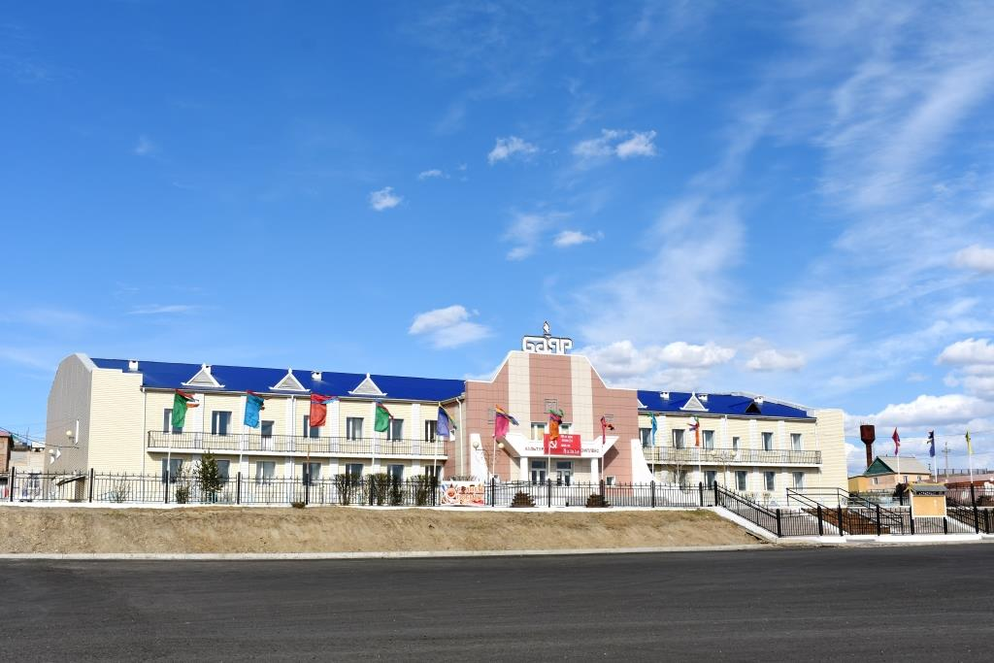
РАСХОДЫ на физическую культуру
и спорт
Направление расходов | 2023 | 2024 | 2025
МАССОВЫЙ СПОРТ финансовое обеспечение деятельности Дома спорта «Баяр» и ДЮСШ проведение мероприятий по физической культуре и спорту | 10 946,5 | 8 221,5 | 8221,5
ВСЕГО | 10 946,5 | 8221,5 | 8221,5

Slide 30
РАСХОДЫ НА ПРЕДОСТАВЛЕНИЕ
МЕЖБЮДЖЕТНЫХ ТРАНСФЕРТОВ
Наименование вида МБТ | 2022 | 2023 | 2024
Дотации на выравнивание бюджетной обеспеченности из бюджета района | 64 487,1 | 35717,9 | 26679,6
Субвенции на осуществлении гос.полномочия по расчету | 3 644,0 | 3 644,0 | 3 644,0
Соглашение по передаче полномочий поселениям | 3 481,5 | 3 481,5 | 3 481,5
ВСЕГО | 71 612,6 | 42 843,4 | 33 823,1

Slide 31
Объем расходов на обслуживание государственного долга субъекта Российской Федерации в очередном финансовом году и плановом периоде или муниципального долга в очередном финансовом году (очередном финансовом году и плановом периоде), утвержденный законом (решением) о соответствующем бюджете, по данным отчета об исполнении соответствующего бюджета за отчетный финансовый год не должен превышать 15 процентов объема расходов соответствующего бюджета, за исключением объема расходов, которые осуществляются за счет субвенций, предоставляемых из бюджетов бюджетной системы Российской Федерации. (ст.111 БК)
Сведения об объеме муниципального долга муниципального района «Могойтуйский район»
 |  |  |  |  | (тыс.руб.)
 | на 01.01.2022г (факт) | на 01.01.2023г (факт) | 01.01.2024г (план) | 01.01.2025г (прогноз) | 01.01.2026г (прогноз)
Муниципальный внутренний долг на 01 января соответствующего года | 0,00 | 0,00 | 0,00 | 0,00 | 0,00
1. Кредиты, полученные от кредитных организаций: | 0,00 | 0,00 | 0,00 | 0,00 | 0,00
- привлечение кредитов | 0,00 | 0,00 | 0,00 | 0,00 | 0,00
- погашение основной суммы долга | 0,00 | 0,00 | 0,00 | 0,00 | 0,00
2. Бюджетные кредиты, привлеченные от других бюджетов бюджетной системы РФ: | 0,00 | 0,00 | 0,00 | 0,00 | 0,00
- привлечение кредитов | 0,00 | 0,00 | 0,00 | 0,00 | 0,00
- погашение основной суммы долга | 0,00 | 0,00 | 0,00 | 0,00 | 0,00
3. Муниципальные гарантии | 0,00 | 0,00 | 0,00 | 0,00 | 0,00
- предоставление муниципальных гарантий | 0,00 | 0,00 | 0,00 | 0,00 | 0,00
- исполнение муниципальных гарантий | 0,00 | 0,00 | 0,00 | 0,00 | 0,00
4.Объем иных непогашенных долговых обязательств муниципального образования | 0,00 | 0,00 | 0,00 | 0,00 | 0,00
Верхний предел муниципального внутреннего долга на 01 января соответствующего года, всего | 0,00 | 0,00 | 0,00 | 0,00 | 0,00
в том числе по муниципальным гарантиям | 0,00 | 0,00 | 0,00 | 0,00 | 0,00
Государственный (муниципальный) долг– обязательства, возникающие из государственных или муниципальных заимствований, гарантий по обязательствам третьих лиц, другие обязательства в соответствии с видами долговых обязательств, установленными Бюджетным кодексом, принятые на себя Российской Федерацией, субъектом Российской Федерации или муниципальным образованием.
Структура государственного (муниципального) долга представляет собой группировку долговых обязательств по установленным Бюджетным кодексом Российской Федерации видам долговых обязательств.
Долговые обязательства могут существовать в виде обязательств по:
- государственным (муниципальным) ценным бумагам;
- бюджетным кредитам, привлеченным в соответствующий бюджет от других бюджетов бюджетной системы Российской Федерации;
- кредитам, полученным от кредитных организаций;
- государственным (муниципальным) гарантиям.
Объем муниципального долга не должен превышать утвержденный решением о местном бюджете на очередной финансовый год и плановый период (очередной финансовый год) общий объем доходов местного бюджета без учета утвержденного объема безвозмездных поступлений и (или) поступлений налоговых доходов по дополнительным нормативам отчислений от налога на доходы физических лиц. (ст.107 БК)

Slide 32
В бюджете Могойтуйского района принято 16 муниципальных программ.
Муниципальная программа является документом стратегического планирования, содержащим комплекс планируемых мероприятий, взаимоувязанных по задачам, срокам осуществления, исполнителям и ресурсам и обеспечивающих наиболее эффективное достижение целей и решение задач социально-экономического развития муниципального района.
Расходы по муниципальным программам на 2023-2025 г.г. можно разделить на 4 категории:
социальной направленности - 6;
общего характера - 1;
поддержка отраслей экономики - 6;
обеспечение безопасности жизнедеятельности - 3.
(тыс.руб.)

Slide 33
Наименование муниципальных целевых программ, включённых в бюджет муниципального района «Могойтуйский район» на 2023 год» в тыс. рублях
№ | Подраз- дел | Наименование муниципальных целевых программ | Сумма
1 | 0503 | МЦП "Развитие территориального общественного самоуправления на территории муниципального района "Могойтуйский район» | 250,0
2 | 1006 | МЦП "Поддержка ветеранов и ветеранского движения в муниципальном районе "Могойтуйский район» | 360,0
3 | 0909 | МЦП "Неотложные меры борьбы с туберкулезом в муниципальном районе "Могойтуйский район" на 2022-2026 годы" | 30,0
4 | 1006 | МЦП "Развитие местной общественной организации инвалидов мр "Могойтуйский район" Забайкальской региональной организации общероссийской общественной организации "Всероссийское общество инвалидов» | 100,0
5 | 0314 | МЦП " Безопасность дорожного движения в муниципальном районе "Могойтуйский район» | 50,0
6 | 0314 | МЦП "Профилактика правонарушений и преступлений на территории "Могойтуйского района» | 25,0
7 | 0310 | МЦП "Обеспечение пожарной безопасности и безопасности людей на водных обьектах на территории муниципального района "Могойтуйский район» | 50,0

Slide 34
№ | Подраз-дел | Наименование муниципальных целевых программ | Сумма
8 | 0405 | МЦП "Поддержка и развитие агропромышленного комплекса муниципального района "Могойтуйский район" | 50,0
9 | 0412 | МЦП "Поддержка и развитие малого предпринимательствав муниципальном районе "Могойтуйский район» | 50,0
10 | 0412 | МЦП "Развитие земельных отношений в муниципальном районе "Могойтуйский район" | 50,0
11 | 0505 | МЦП "Энергосбережение и повышение энергетической эффективности в муниципальном районе "Могойтуйский район | 500,0
12 | 0502 | МЦП " Модернизация объектов коммунальной инфраструктуры муниципального района "Могойтуйский район» | 1000,00
13 | 0401 | МЦП "Организация общественных работ и временного трудоустройства безработных граждан, испытывающих трудности в поиске подходящей работы в муниципальном районе "Могойтуйский район» | 50,0
14 | 0707 | МЦП "Организация отдыха, оздоровление и временной трудовой занятости детей и подростков в МР "Могойтуйский район" | 1200,0
15 | 0707 | МЦП "Развитие молодежной политики в муниципальном районе "Могойтуйский район» | 50,0
16 | 1102 | МЦП "Развитие физической культуры и спорта в муниципальном районе "Могойтуйский район« | 800,0
 | ВСЕГО: | 4 615,0 тыс.рублей

Slide 35
Спасибо за внимание !
Контактная информация:
Управление по финансам администрации муниципального района
«Могойтуйский район»
Адрес: 687420, Забайкальский край, Могойтуйский район,
пгт.Могойтуй, ул.Гагарина,19
Режим работы: понедельник – четверг – с 8-45 до 18-00
пятница – с 8-45 до 16-45
Обед: с 13-00 до 14-00
Начальник управления – Сультимова Венера Батоцыреновна
телефон: 8(30255)2-19-80
адрес электронной почты:mogfin@mail.ru

